Slide 1
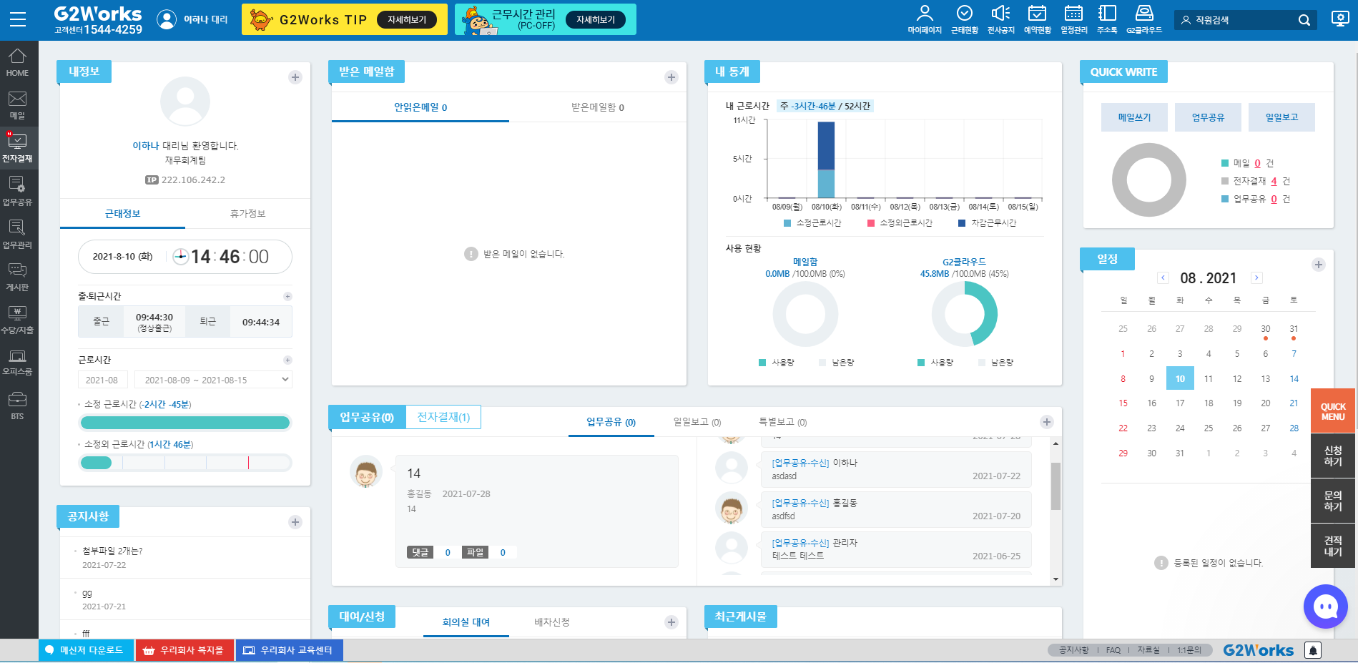
지투워크 그룹웨어 (메인화면)
1 | top menu, LNB, footer, quick menu 상하좌우 메뉴 영역이 있어서 답답한 느낌을 준다
2 | top menu, LNB, footer, quick menu이 스크롤 이동시에도 위치가 고정되어 있어서 답답함이 사라지지 않는다.
3 | top menu, LNB의 색상이 너무 어둡다.
4 | 컨텐츠에도 스크롤이 존재해서 마우스 스크롤이 불편하다.

Slide 2
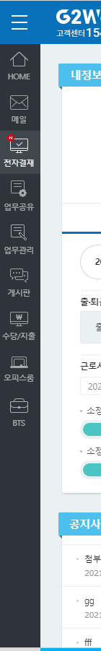
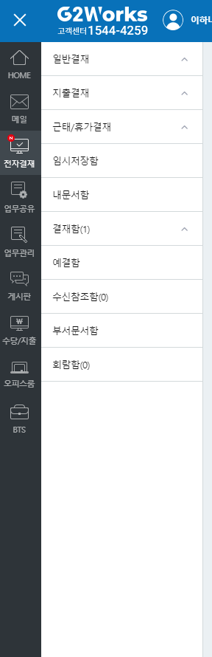
1
지투워크 그룹웨어 (LNB)
1 | LNB 상단에 메뉴 버튼(1) 클릭시 세부 메뉴가 노출 된다.

Slide 3
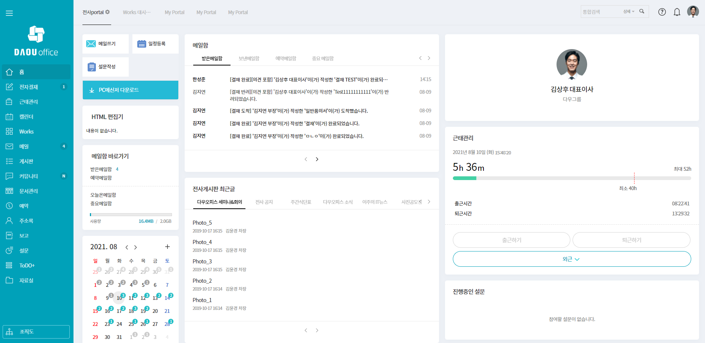
다우오피스 그룹웨어 (메인화면)
1 | 크게 좌우 레이아웃으로 나누었으며, 상단 메뉴를 우측 컨텐츠와 색상을 통일하여 깔끔한 이미지를 준다.
2 | 상단 메뉴에 타이틀(1)이 눈에 잘 들어오지 않는다.
3 | 포틀렛의 크기가 제각각 이라서 통일성이 떨어진다.
1

Slide 4
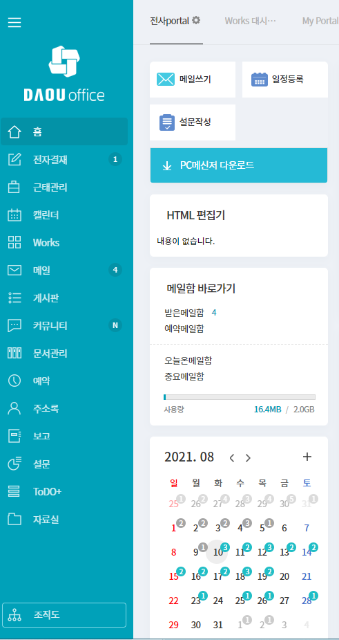
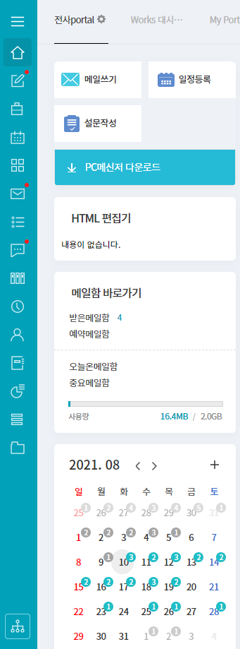
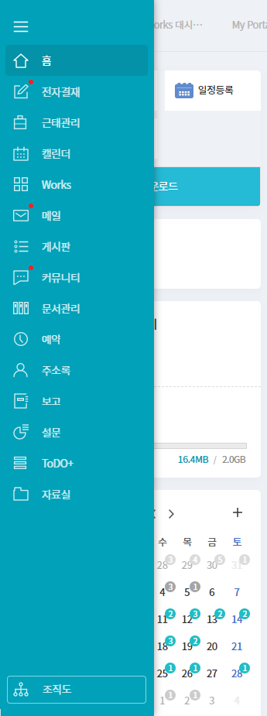
1
다우오피스 그룹웨어 (LNB)
1 | LNB에 상단 메뉴 버튼(1) 클릭 시 LNB의 영역이 좁아지며 아이콘만 노출이 된다.
2 | LNB가 축소된 상태에서 마우스 hover시 영역이 확장되며 우측 컨텐츠의 위를 덮는다. 마우스가 LNB 영역 밖으로 벗어나면 LNB의 영역은 다시 감소한다.

Slide 5
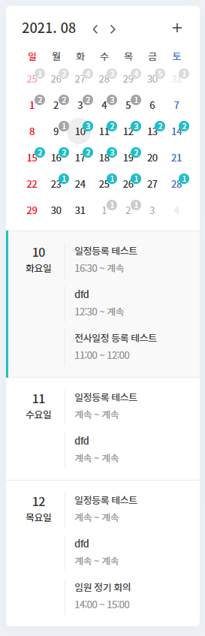
다우오피스 그룹웨어 (메인 달력&일정 )
1 | 달력에 일정의 개수와 하단에 일정 상세 내용이 나와서 보기 편하고 알기 쉽다.
2 | 달력 안에 숫자가 많아서 난잡한 느낌이 든다.

Slide 6
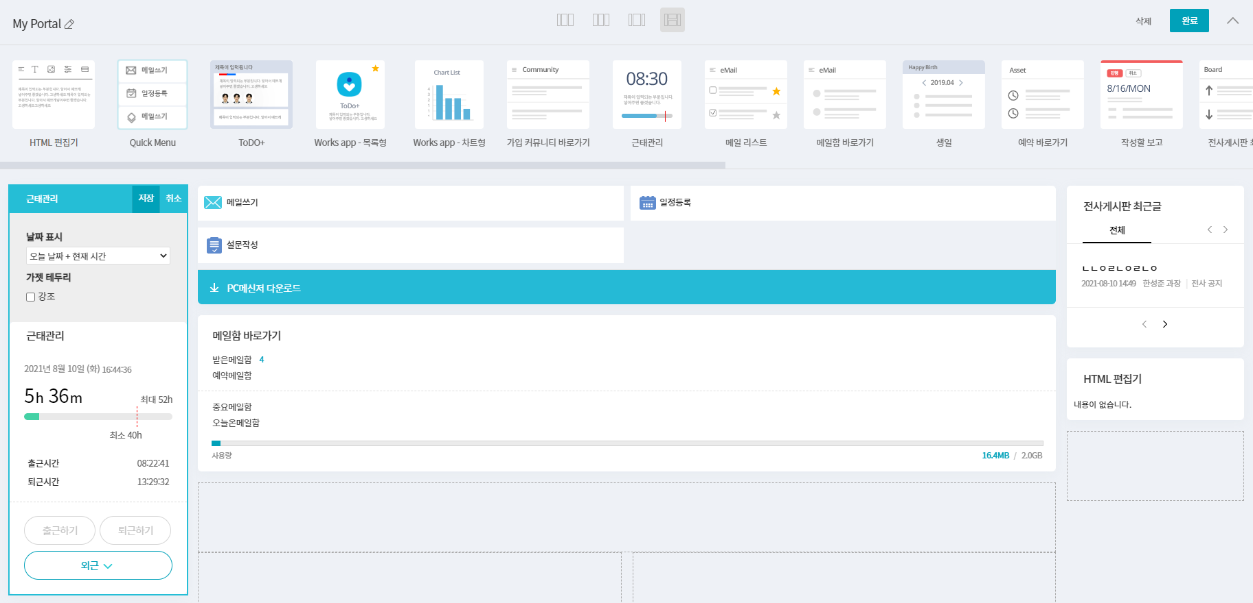
1
다우오피스 그룹웨어 (메인화면)
1 | 상단에 포틀렛 레이아웃(1)의 종류가 존재한다.
2 | 포틀렛을 클릭을 하면 어떤식으로 구성되어 있는지 화면에 노출이 된다.(2)
3 | 포틀렛 구성 화면 노출이 레이아웃 좌측 상단에 고정되어 있다.
2

Slide 7
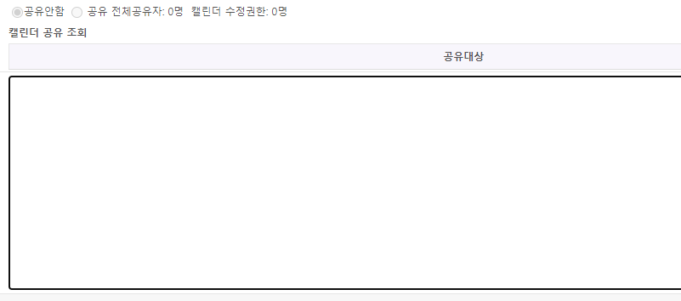
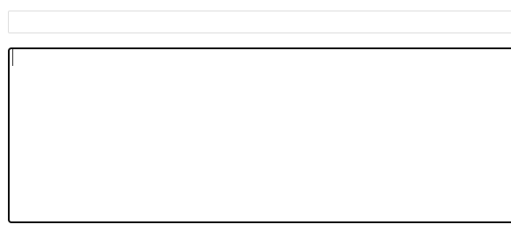
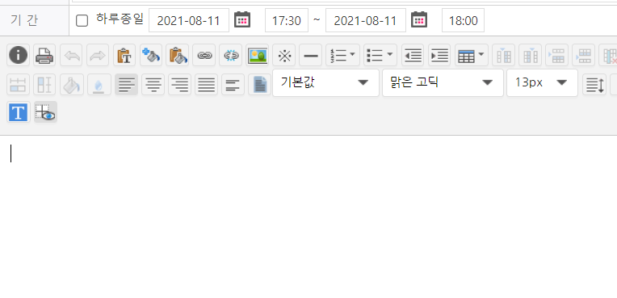
그룹웨어 (일정작성)
1 | 다우오피스, 지투워크의 경우 일정 세부내용 작성시 텍스트 관련 세부설정이 존재하지 않는 반면에, 자사의 경우 과하다 싶을 정도의 세부설정이 존재하는 것 같다.
지투워크 일정작성
다우오피스 일정작성
비즈메카 일정작성

Slide 8
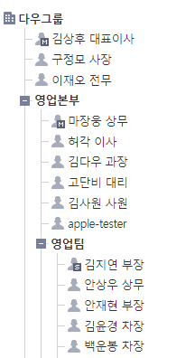
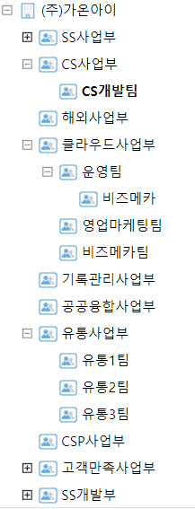
다우오피스 그룹웨어 (조직도)
1 | 좌측 ; 다우오피스 조직도
2 | 우측 : 비즈메카 조직도

